Slide 1
Курсова РОбота на тему «CMS-системА інтернет-магазину книг “Psalterium”»
Виконав Студент Групи ІПЗ-20-4
Кормиш Р.І

Slide 2
Метою курсової роботи є дослідження особливостей проектування та реалізації системи адміністрування інтернет-магазину книг.
Об’єктом дослідження є методи та засоби розробки CMS для інтернет-магазину книг.
Предмет дослідження є використання веб-технологій для забезпечення інформаційних потреб в сферах освіти та саморозвитку.

Slide 3
Актуальність даної теми
Витрати на інтернет-магазин значно нижчі ніж на звичайний
Користувач має доступ до магазину в будь-який час та з будь-якого місця
Можливість проводити безготівникові розрахунки за допомогою різних платіжних систем

Slide 4
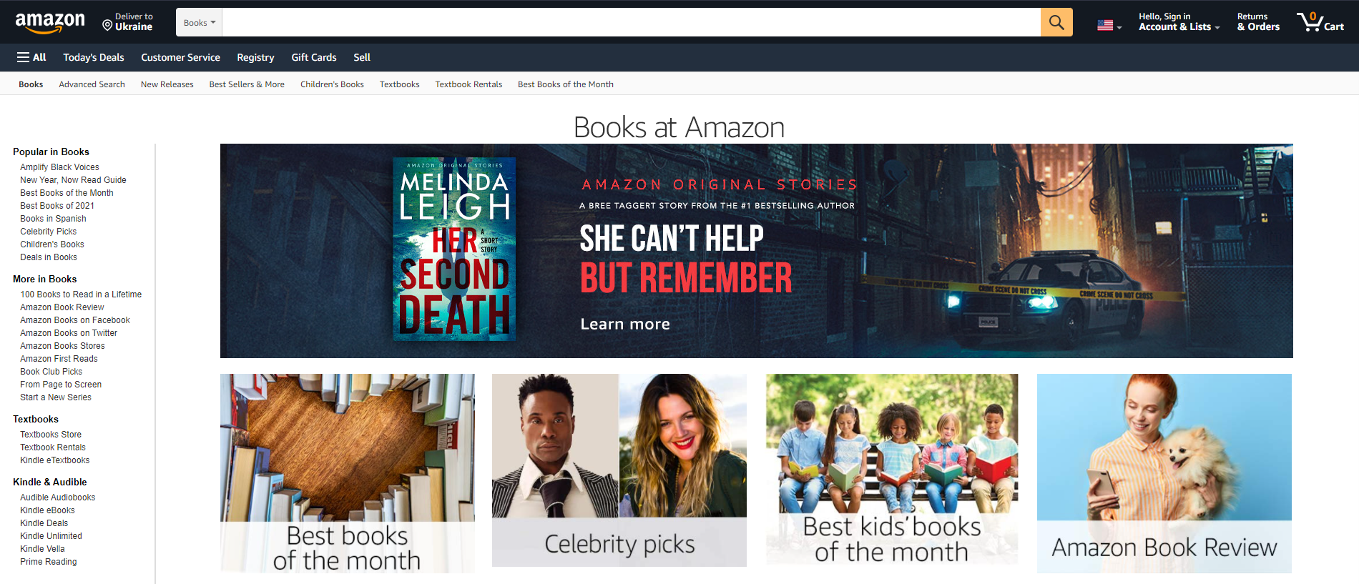
Аналогічне програмне забезпечення
Amazon
Переваги
Широкий вибір параметрів для сортування товарів
Широкий асортимент книг
Один з найперших інтернет-магазин книг
Недоліки
Відсутність адаптиву
Незначно надмірний користувацький інтерфейс

Slide 5
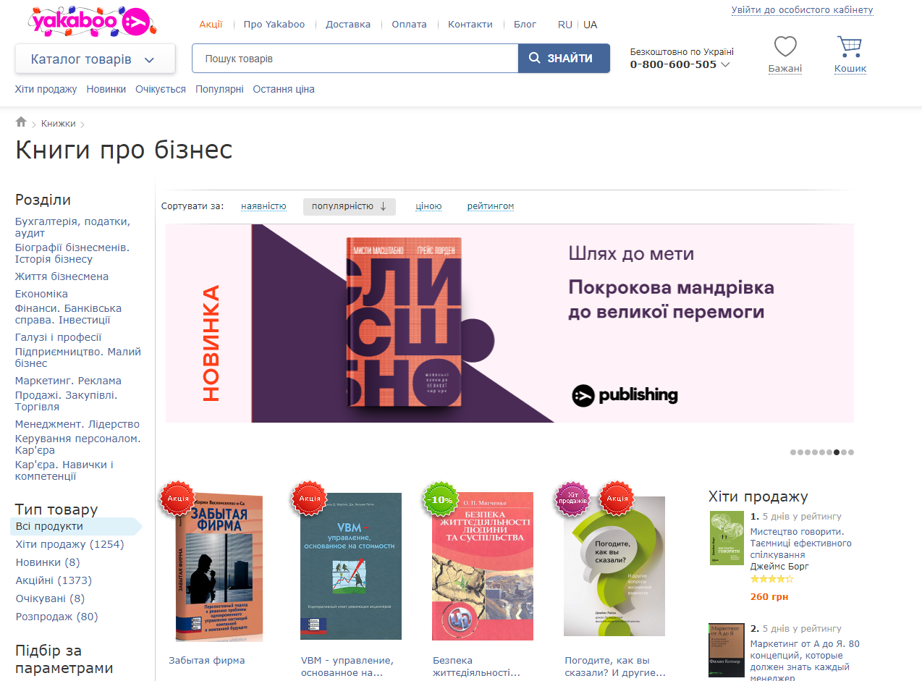
Аналогічне програмне забезпечення
Yakaboo
Переваги
Широкий асортимент книг
Інтуїтивно зрозумілий користувацький інтерфейс
Широкий вибір параметрів для сортування товарів
Недоліки
Відсутність адаптиву

Slide 6
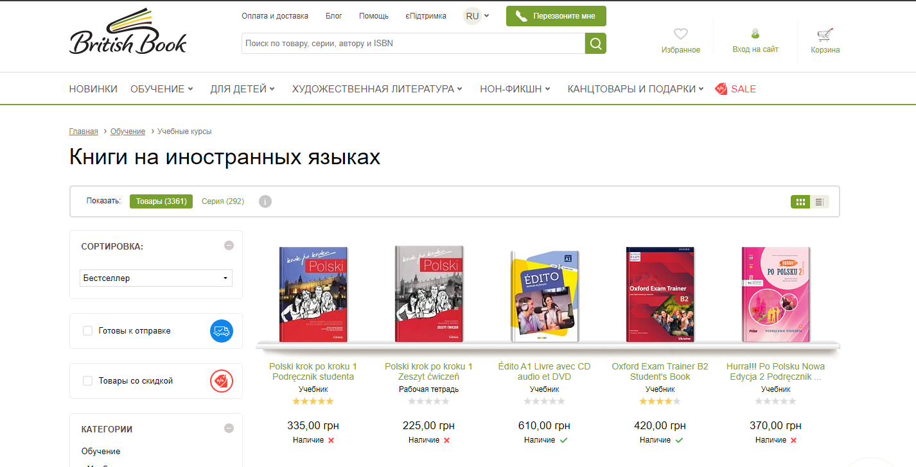
Аналогічне програмне забезпечення
British Book
Переваги
Всі, що і в попередньо-розглянутих інтернет-магазинів
Присутній адаптив для різних пристоїв
Недоліки
Не настільки популярний як попередньо-розглянуті магазини

Slide 7






Вибір інструментарію та середовища програмування
МОВИ
ПРОГРАМУВАННЯ
Python та JavaScript
СЕРЕДОВИЩЕ РОЗРОБКИ
WebStorm
PyCharm
Фрейм ворки та бібліотеки
Fast API
Vue js

Slide 8
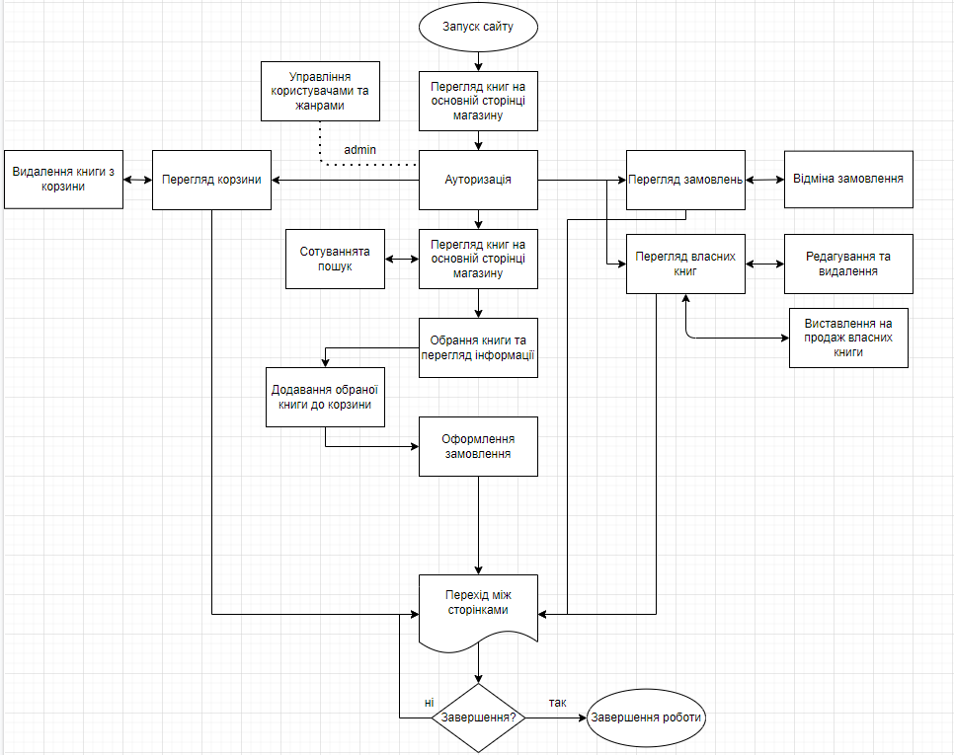
Загальна схема роботи програми

Slide 9
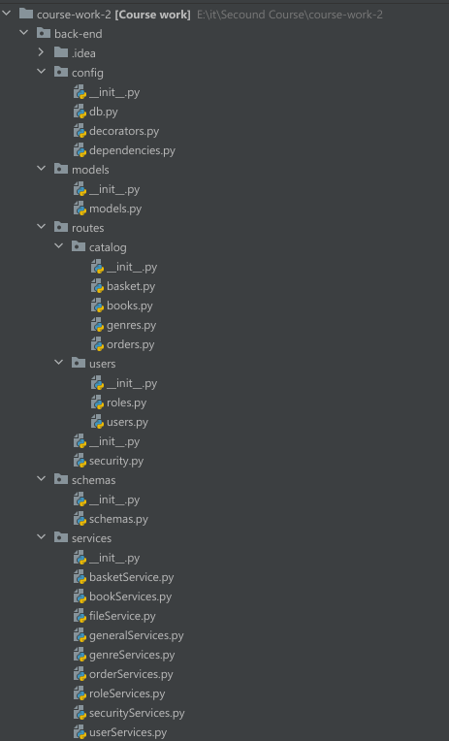
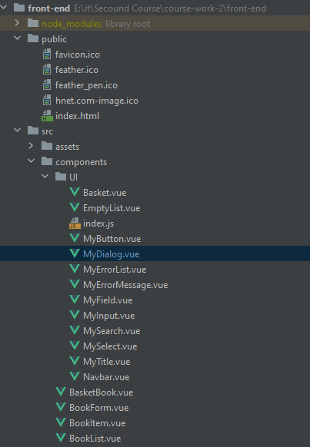
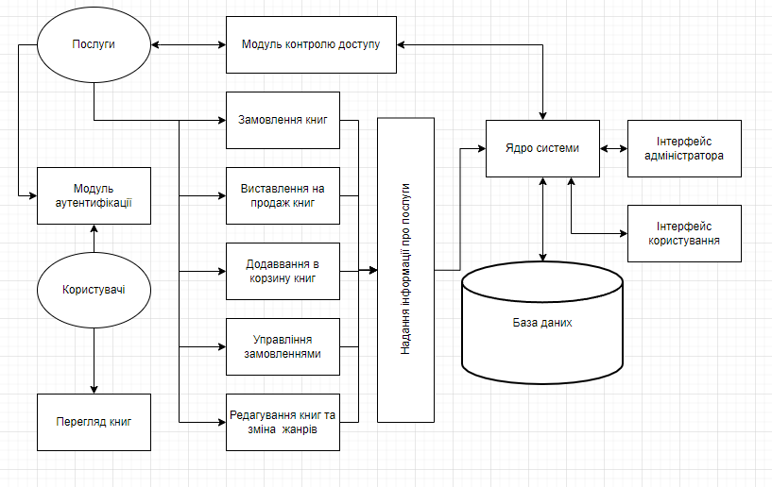
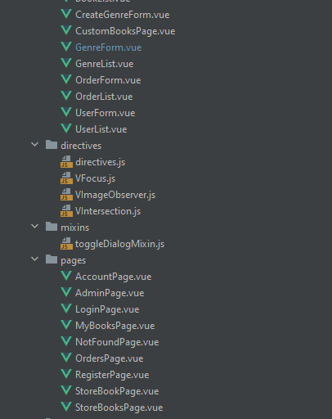
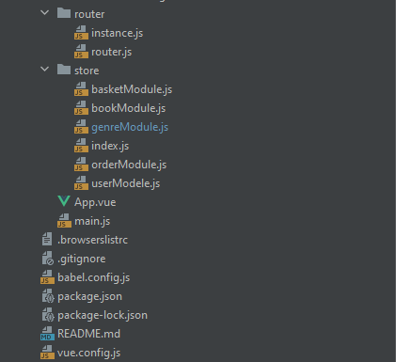
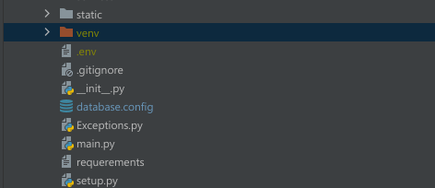
Проектування програмного додатку
Структура системи інтернет-магазину
Структура проекту

Slide 10
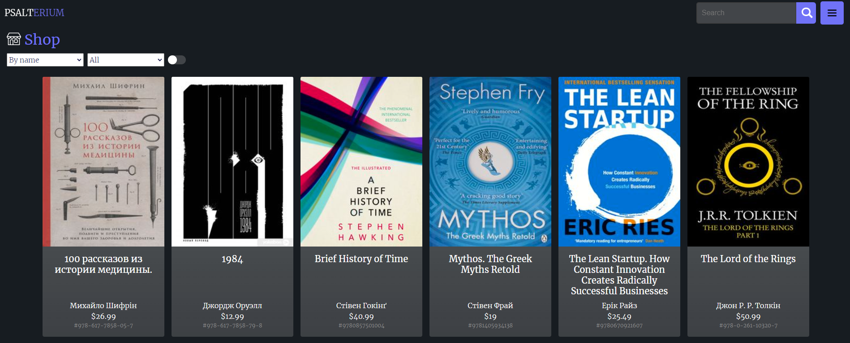
Опис Роботи програмного додатку
Головна сторінка

Slide 11
Висновки
Було поглиблено знання та навички написання веб-додатків на мовах програмування Python та JavaScript
Було вивичено фреймворки Fast API та Vue js
Було реалізовано патерн програмування MVC та використано патерн DTO
Досягнуто мети - створено повноцінний веб-додаток, який дає можливість не тільки замовляти книги, а й виставляти власні на продаж.

Slide 12
Дякую за увагу

